Slide 1
(4) 구출의 플롯
3개의 역할 필요
납치 당하는 사람 (B)
납치하는 사람 (C)
구출하려는 사람 (A)
힘의 관계
초반 : A << C
중반 : A == C
클라이막스 : A >>>>> C => C의 생사여탈권이 A에게 있을 정도로 강해짐
B는 처음부터 끝까지 약하다
힘의 관계만 명확하면 재밌는 플롯이 나올 것

Slide 2
[아저씨]
초반 : 납치하는 사람(형제들) >>> 구하는 사람(원빈)
중반 : 한국 영화는 주인공이 서서히 강해지는 모습을 보여준다.
정보의 힘도 힘의 관계에 포함. 물리적 힘뿐만 아니라.
예) 형제들은 원빈의 얼굴을 알지만, 원빈은 형제들의 얼굴을 모른다. -> 원빈이 형제들의 얼굴을 알게 되면서 정보의 힘의 관계도 비슷해지기 시작
후반 : 원빈 >>>>> 형제들 원빈이 형제들의 생사여탈권을 가지게 된다. 보는 사람들은 희열을 느끼게 된다. 영화라서

Slide 3
구출의 플롯 – 힘의 관계
구출을 하느냐 하지 못하느냐보다는
힘의 관계에 더 집중해서 글을 써야 한다.
구출을 하는 결말을 하는 경우가 많긴 하다.

Slide 4
[테이큰]
할리우드에서는 관객들의 기대를 올리기 위해 조금은 다른 이야기의 기승전결을 먼저 초반에 빠르게 보여준다.
할리우드 영화에서는 힘의 관계가 굉장히 빠르게 바뀐다.
글을 쓸 때는 현실적인 상황 분석이 필요하다.
플롯이 가져야하는 방향성, 관계, 힘의 변화를 항상 생각하면서 글을 써야 한다.

Slide 5
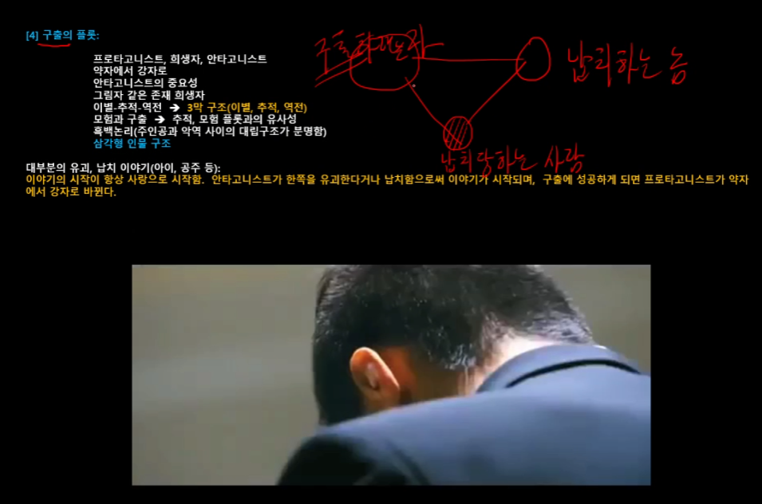

Slide 6
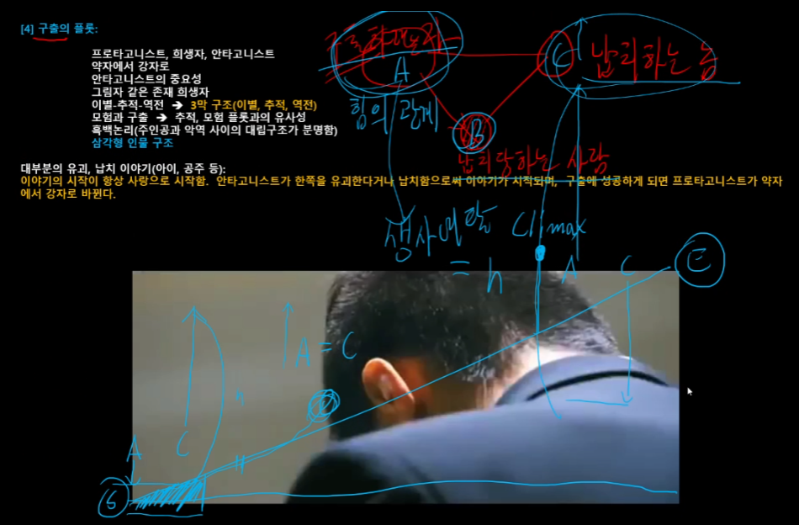

Slide 7
(5) 탈출의 플롯
위법 – 법을 어겨야 한다.
관객이 법을 어기는 주인공을 응원해야 한다.
의심 - 누가 봐도 모범적이고 선한 사람이 죄를 지어서 감옥에 가게 함 (with 저런 사람이 죄를 지었다고?)
누명 – 주인공이 누명을 썼다는 걸 인지시키고
영화가 시작하게 된다.
처절한 감옥 생활을 보여준다. 예) 신고식, 동성 간 (성)폭행
이를 통해 관객이 주인공의 탈출이자, 위법을 응원하는 마음을 들게 한다.
처절할 수록 응원심이 올라간다.

Slide 8
[쇼생크탈출]
은행 부지점장이었던 주인공이 부인 살해 혐의로 쇼생크 감옥에 가게 됨
재소자들에게 성폭행 당하는 등 처절한 감옥 생활
감옥 도서관에서 일하면서 10년 동안 교도소에서 나름 잘 지내게 된다.
주인공이 누명을 쓴 것을 새로 온 재소자를 통해 알게 된다.
교도소장이 자신의 이익을 위해 그 재소자를 재판에서 증언하지 못하게 죽여버리고
주인공은 기회를 노리다가 탈출한다.

Slide 9
[쇼생크탈출]
육체의 탈출과 마음의 탈출을 보여준다.
육체의 탈출 : 주인공이 감옥에서 탈출한 것
시키는 것만 하고 살던 감옥 생활에서 벗어나는 것을 두려워하던 조력자.
마음의 탈출 : 주인공의 조력자였던 동료 재소자는 40년만에 가석방 심사에서 진심으로 죄를 뉘우치고 가석방하게 된다.

Slide 10
몸과 마음의 탈출
대부분은 몸의 탈출만을 다루는 이야기
마음의 탈출까지 다루는 이야기는 잘 없다.
위법
처절한 감옥 생활
탈출의 계기 후 탈출 -> 탈출은 1~2번의 실패 후 탈출 -> 적어도 10년 이상 준비 후 탈출 -> 탈출 과정의 모든 순간순간이 긴박하고 진정성있는 탈출
이 모든 경우는 관객이 인정하는 탈출

Slide 11
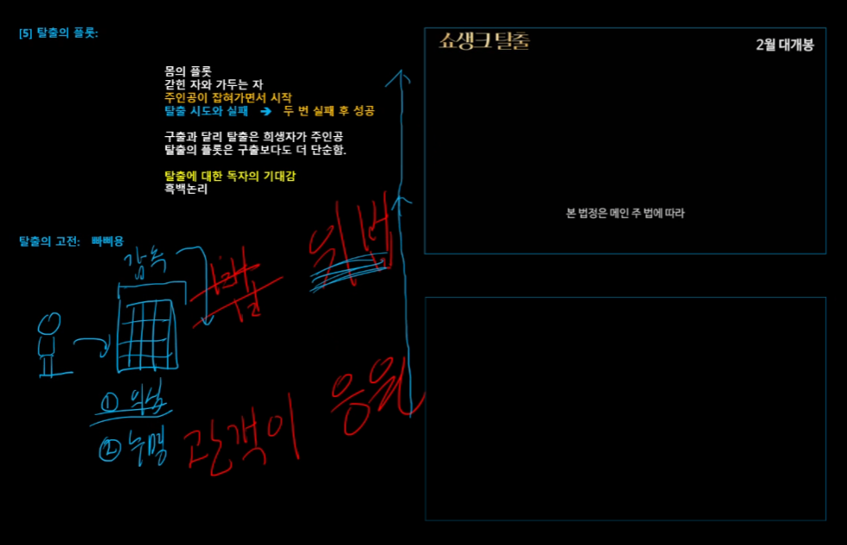

Slide 12
(6) 복수의 플롯
위법 大 => 주인공이 법을 어기는 정도가 상상을 초월함
주인공이 저지르지 않는 범죄 2가지
어린아이나 노약자들은 범죄의 대상이 아니다.
친족 (부모, 자식 (혹은 형제자매)는 범죄의 대상이 아니다. 친족이 아주 악당이 아닌 이상 살인하지 않는다.
위법을 저지르는 주인공을 ‘관객이 응원해야 한다.’
예) 주인공이 사기, 방화, 살인 등 심각한 범죄를 저질러도 관객은 주인공을 응원하게 된다. 이건 복수의 플롯이라서 가능
이 이야기에서는 처절한 범죄의 현장에서, 처절하고 잔인하게 당하는 피해자로서의 주인공을 보여준다.
주인공이 당한 만큼 복수는 더 잔혹해도 된다.

Slide 13
복수의 플롯의 진행
도입 부분
주인공의 스펙, 외형, 외모
주인공이 누명을 쓴 장면
이런 장면 등 주인공이 처절하고 잔혹하게 당하는 모습을 보여줘야 함
감옥, (정신)병원, 낯선 장소 생활의 처절함 but 이는 필수 x
이러한 장소들에서 복수를 ‘준비＇하는 장면이 더 중요
관객이 잔혹한, 위법 행위를 하는 주인공을 응원하는 마음이 계속 이어지게 해야 한다.
관객이 주인공을 응원하는 마음을 관리하기 위해 조력자가 당하는 모습, 악당이 악행을 또 저지르는 모습을 보여줄 수 있다.

Slide 14
[신의한수]
착하지만 우유부단한 주인공의 복수가 얼마나 잔인할지
이는 범죄의 현장이 얼마나 잔혹했는 지에 달렸다.

Slide 15
